Slide 1
Дәріс 4. Үлкен тілдік модельдердің архитектурасы

Slide 2
Негізгі сұрақтар:
Қолданыстағы LLM-ге шолу
Тілдік модельдеу
Негізгі LLM үлгілері
Ішкі назар аудару механизмі

Slide 3
Үлкен тілдік модельдер (немесе LLM) мәтіндік ақпараттың үлкен көлемін талдауға және құруға арналған жасанды интеллект түрі болып табылады. Терең оқыту әдістеріне негізделген бұл AI үлгілері трансформаторлар деп аталатын нейрондық желілердің ішкі санатын пайдаланады.

Slide 4
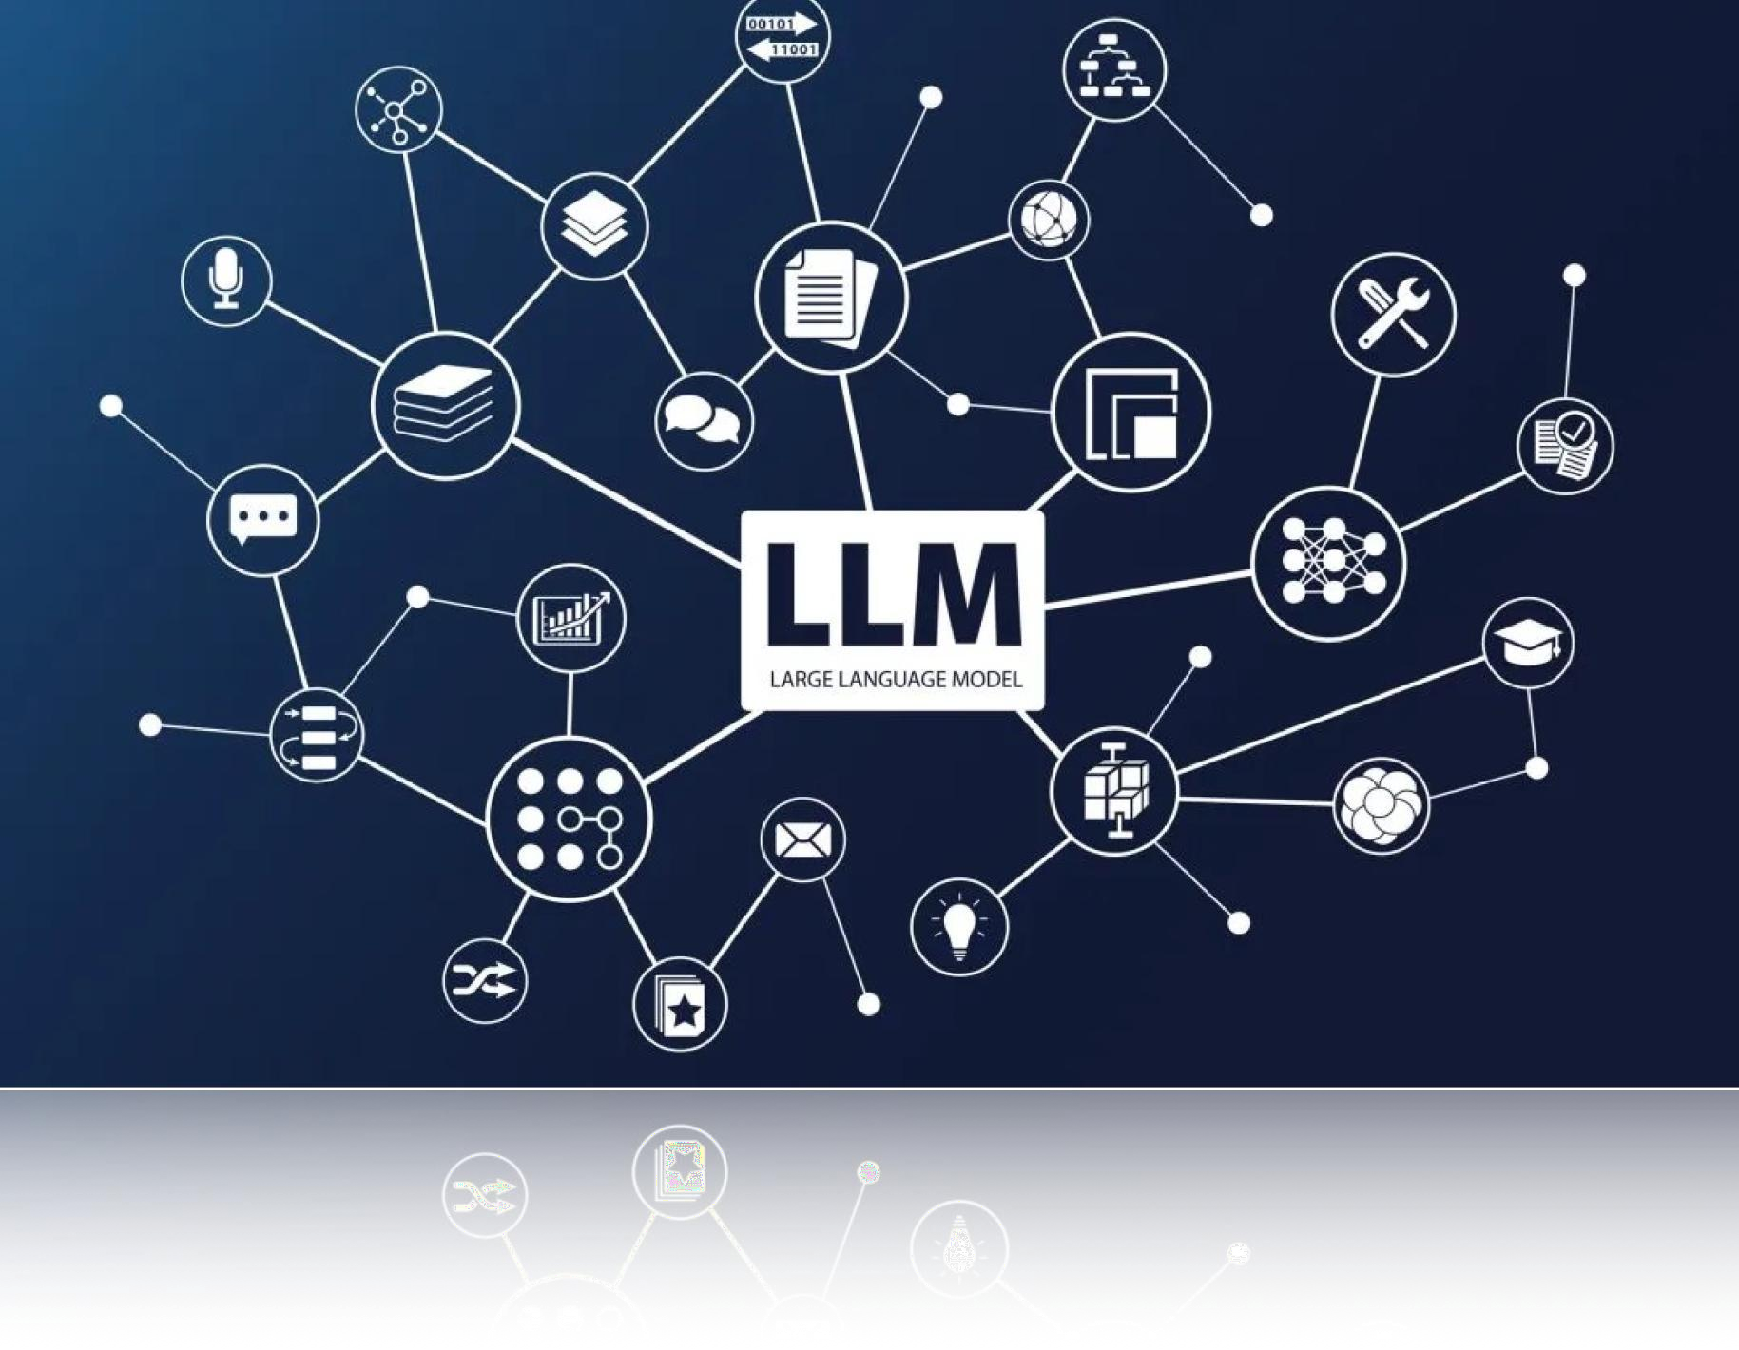
Үлкен тілдік модельдерге кіріспе (LLMs) LLM дегеніміз не?
LLM - Үлкен тілдік модель
L L M - б ұ л а д а м т і лі н т ү с і н у ,
жасау және өңдеу үшін мәтіндік
д е р е к т е р д і ң ү л к е н к ө л е м і н е
үйретілген машинада оқытудың жетілдірілген үлгілері.
Мысалдар: GPT ( генеративті а л д ы н а л а д а й ы н д а л ғ а н т р а н с ф о р м а т о р ) , B E R T ( т р а н с ф о р м а т о р л а р д а н е к і бағытты кодтаушы өкілдіктер), LLaMA (Large Language Model Meta AI).

Slide 5
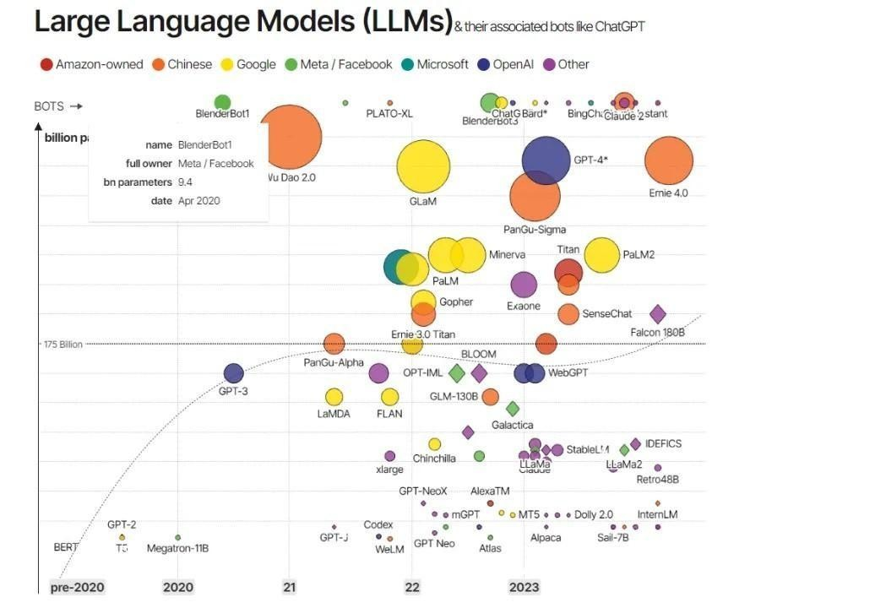
Қолданыстағы LLM

Slide 6

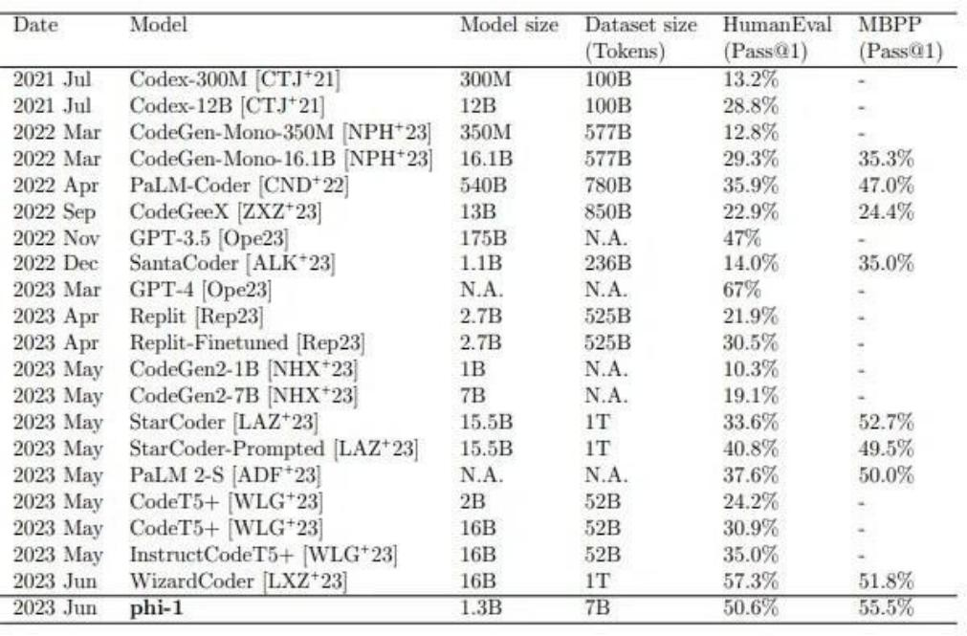
Үлгілердің өлшемдері және олар оқытылған деректердің өлшемдері туралы шамамен деректер
Дата
Модель
Размер модели
Размер данных
Оценка работы

Slide 7
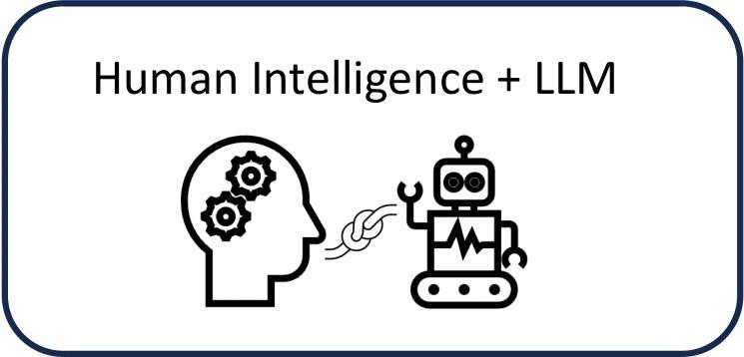
Үлкен тілдік модельдерге кіріспе (LLMs)
LLM маңыздылығы және негізгі мақсаты
Т а б и ғ и т і л д і ө ң д е у д е г і ( N L P ) түрлендіруші қолданбалар: чат- боттар, аударма, қорытындылау, мазмұнды құру және т.б.
Адамдар мен машиналар арасындағы байланыстағы көпір.
Мақсаты: Машиналарды адамның т ү с і н і г і м е н ш ы ғ а р м а ш ы л ы ғ ы н а ұқсайтын мәтінді өңдеуге және жасауға үйрету.
Человеческий интеллект

Slide 8

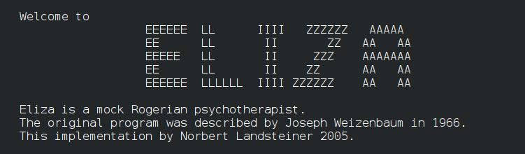
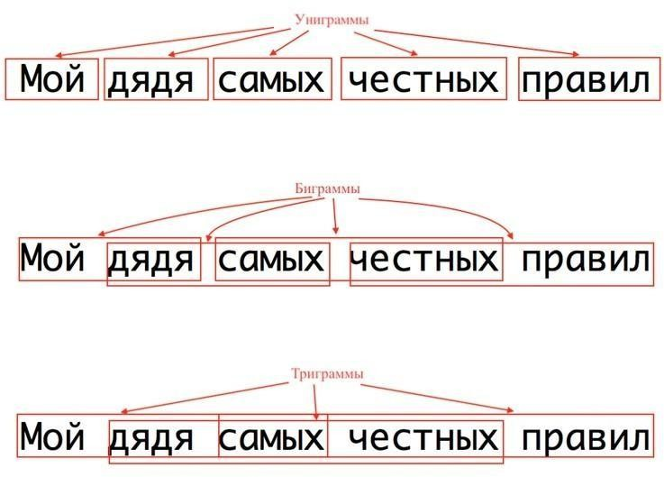

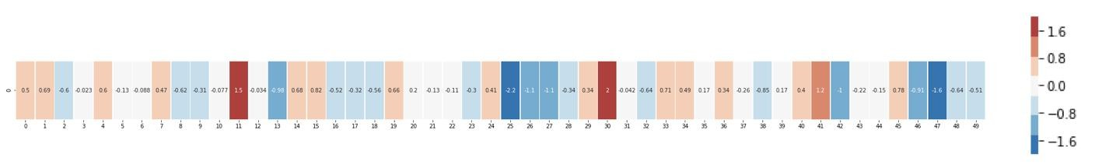
Тарихи контекст және эволюция
Ерте кезеңдері
1960 жылдардағы ережеге негізделген жүйелер (мысалы, ELIZA).
1990 жылдардағы статистикалық модельдер (мысалы, n-грамм).
Терең оқыту үлгілеріне көшу (мысалы, word2vec, GloVe)

Slide 9
Тілдік модельдеу (LM)
Берілген сөздер тізбегінің сөйлемде пайда болу ықтималдығын анықтау
үшін статистикалық және ықтималдық әдістерді қолданады.
Сондықтан тілдік модель негізінен сөздер тізбегі бойынша ықтималдықты бөлу болып табылады:
Мұнда өрнек шартты ықтималдық үлестірімін есептейді, мұндағы α может сөздіктегі кез келген сөз.
Тілдік модельдер бір немесе бірнеше мәтіндік корпусты зерттеу арқылы ықтималдықтарды жасайды. Мәтіндік корпус – бір немесе бірнеше тілдегі мәтіндердің үлкен құрылымдық жинағынан тұратын лингвистикалық ресурс.
Мәтіндік корпус бір немесе бірнеше тілдегі мәтінді қамтуы мүмкін және жиі аннотацияланады.
Тілдік модельді құрудың ең алғашқы тәсілдерінің бірі n- граммасына негізделген. n-грамм – берілген мәтін үлгісіндегі n элементтің үздіксіз тізбегі. Мұнда модель реттегі келесі сөздің ықтималдығы тек алдыңғы сөздердің бекітілген өлшемді терезесіне байланысты деп есептейді:

Slide 10
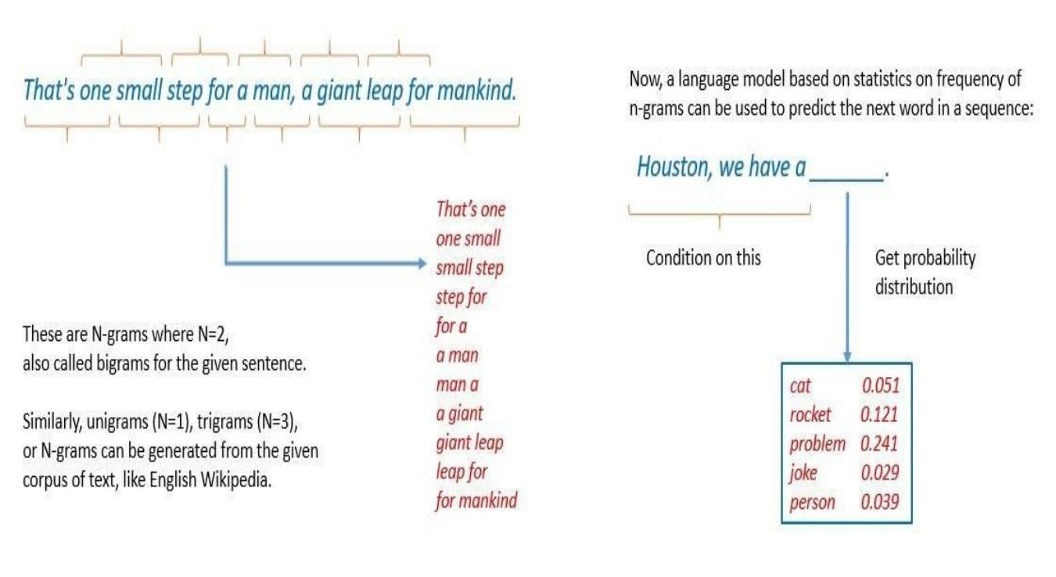
Тілдік модельдеу (LM)

Slide 11
Тілдік модельдеу (LM)
Дегенмен, n-gram тіл үлгілері негізінен нейрондық тіл үлгілерімен ауыстырылды. Бұл нейрондық желілерге негізделген, биологиялық нейрондық желілерден шабыттандырылған есептеу жүйесі. Бұл үлгілер өз болжамдарын жасау үшін үздіксіз көрсетілімдерді немесе сөз ендіруді пайдаланады.
Негізінде, нейрондық желілер салмақтардың сызықтық емес комбинациясы ретінде бөлінген сөздерді білдіреді. Осылайша, тілді модельдеудегі өлшемділік мәселесін болдырмайды.

Slide 12
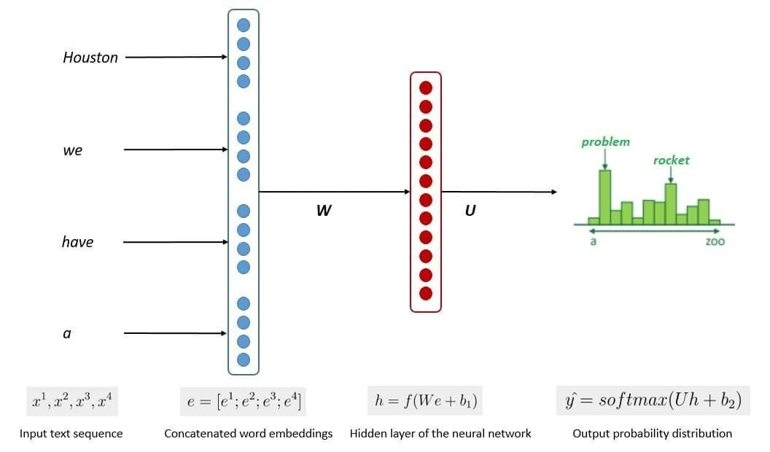

Slide 13
LLM және базалық модельдер
Бастапқы үлгі әдетте төменгі ағындық тапсырмалардың кең ауқымына бейімделуі мүмкін ауқымды деректерге үйретілген кез келген үлгіні білдіреді. Бұл модельдер әдетте терең нейрондық желілер арқылы құрастырылады және көптеген таңбаланбаған деректерде бақылаусыз оқыту арқылы оқытылады.
Бұл терминді жақында Стэнфордтың адамға бағытталған жасанды интеллект институты (HAI) енгізді. Дегенмен, біз базалық үлгі деп атайтын нәрсе мен үлкен тілдік модель (LLM) санатына жататындар арасында нақты айырмашылық жоқ.
Дегенмен, LLM әдетте мәтін сияқты тілге қатысты деректер бойынша оқытылады. Бірақ базалық модель әдетте мультимодальды деректерге, мәтіннің, кескіндердің, дыбыстың және т.б. комбинациясы бойынша дайындалады. Ең бастысы, базалық үлгі неғұрлым нақты тапсырмалар үшін негіз ретінде қызмет етуге арналған:

Slide 14
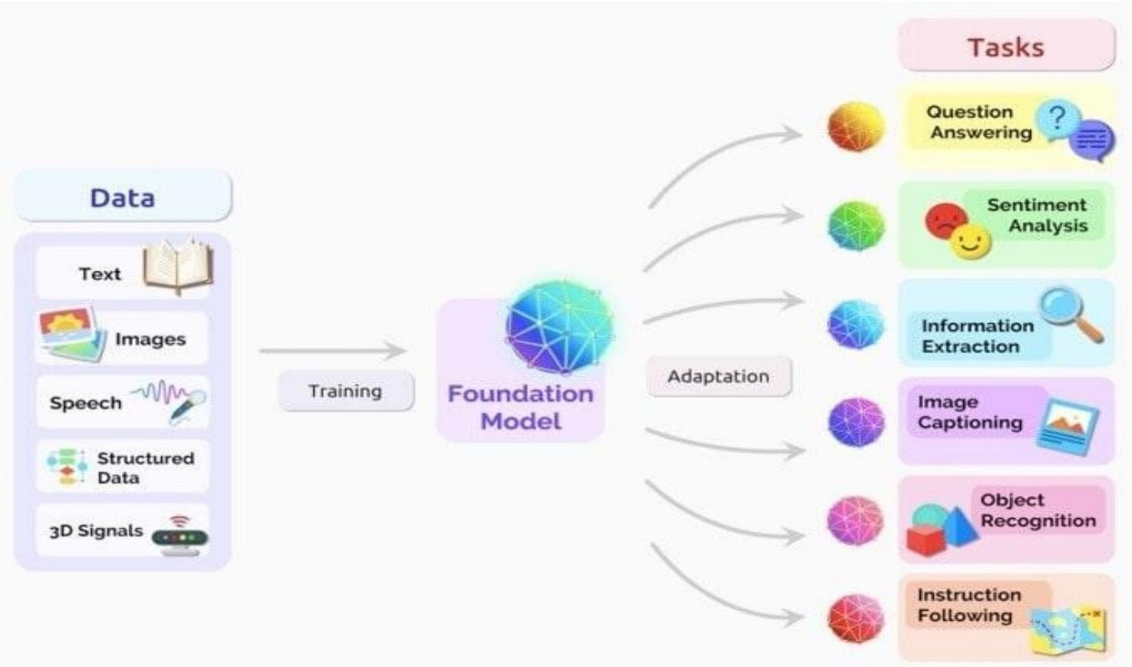
LLM және базалық модельдер

Slide 15
LLM және базалық модельдер
Негізгі үлгілер әдетте әр түрлі келесі когнитивтік т а п с ы р м а л а р б о й ы н ш а қ о с ы м ш а о қ ы т у а р қ ы л ы нақтыланады. Нақты баптау алдын ала дайындалған тіл үлгісін пайдалану және оны нақты деректерді пайдалана отырып, басқа, бірақ байланысты тапсырмаға үйрету процесін білдіреді. Бұл процесс трансферттік оқыту деп те аталады.

Slide 16
Бұрынғы LLMS архитектурасы
Барлығы басталған кезде, LLM негізінен бақылаусыз оқыту алгоритмдері арқылы жасалды. Бақылаусыз оқыту келесі оқу тапсырмаларына көмектесетін пайдалы түсініктерді алу үшін таңбаланбаған деректерді өңдеуді білдіреді.

Slide 17
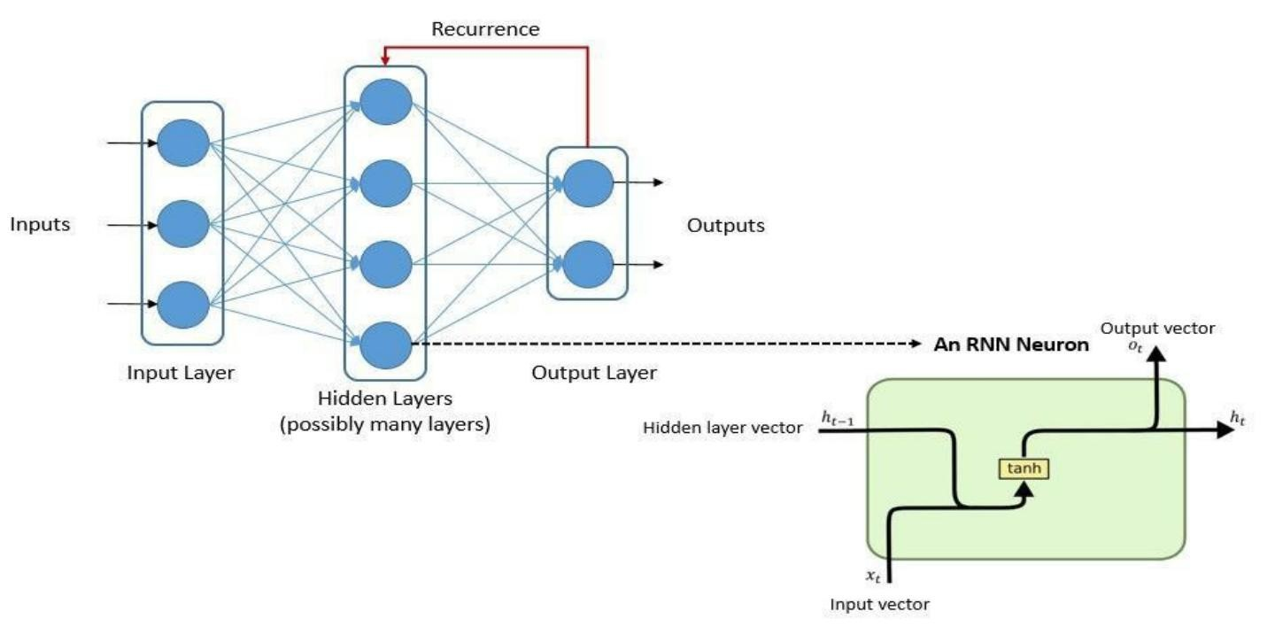
LLM үшін ең көп қолданылатын архитектура қайталанатын нейрондық желі (RNN) болды.

Slide 18
Тарихи контекст және эволюция
Трансформаторлар архитектурасы
Васвани және т.б. ұсынған. (2017 ж.) «Назар аударсаңыз, сізге қажет».
Негізгі инновация: модельге мәтіннің сәйкес бөліктеріне тиімді назар аударуға мүмкіндік беретін өзіндік назар аудару механизмі.
GPT және BERT сияқты заманауи LLM негізі.
Масштабтау заңдары: Үлгі өлшемін және оқыту деректерінің көлемін ұлғайту OpenAI зерттеуінде көрсетілгендей өнімділікті жақсартады.

Slide 19
Ішкі зейіннің механизмі
Назар аудару – кіріс деректерінің кейбір бөліктерін жақсарту және басқаларын бір уақытта азайту әдісі. Мұның артындағы мотивация желі деректердің маңызды бөліктеріне көбірек назар аударуы керек.
Зейін басқа тізбектің әртүрлі бөліктеріне назар аудару қабілетін білдіреді, ал өзін-өзі бақылау ағымдағы тізбектің әртүрлі бөліктеріне назар аудару мүмкіндігін білдіреді.

Slide 20

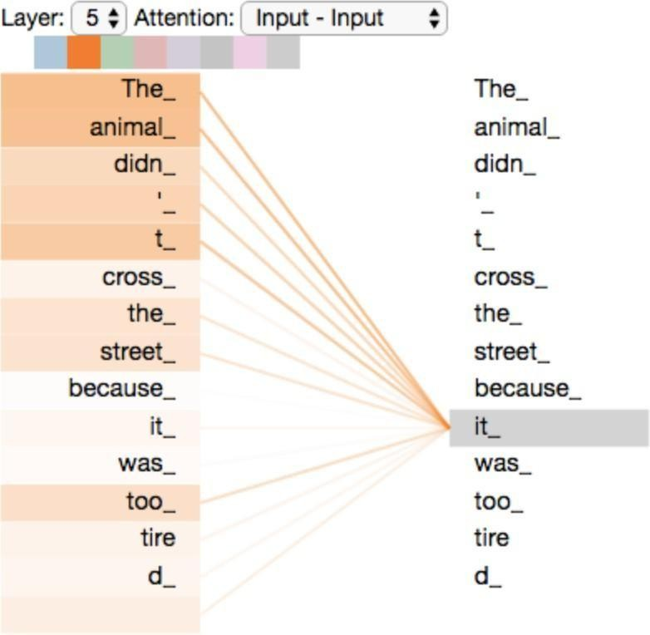
Ішкі зейіннің механизмі
Мысал
«Анам терезенің жақтауын жуып жатты. Қолында шүберек ұстаған». «Ол» есімдігі анаға қатысты ма, әлде терезе жақтауына қатысты ма?
Адамдар үшін бұл өте қарапайым сұрақ, бірақ машиналық оқыту моделі үшін олай емес.
Өзіндік назар аудару механизмі таңбалауыштар арасындағы қарым- қатынастарды ретімен білуге көмектеседі ағымдағы таңбалауышты өңдеу кезінде тізбектегі басқа сәйкес сөздердің «мағынасын» модельдеу.

Slide 21

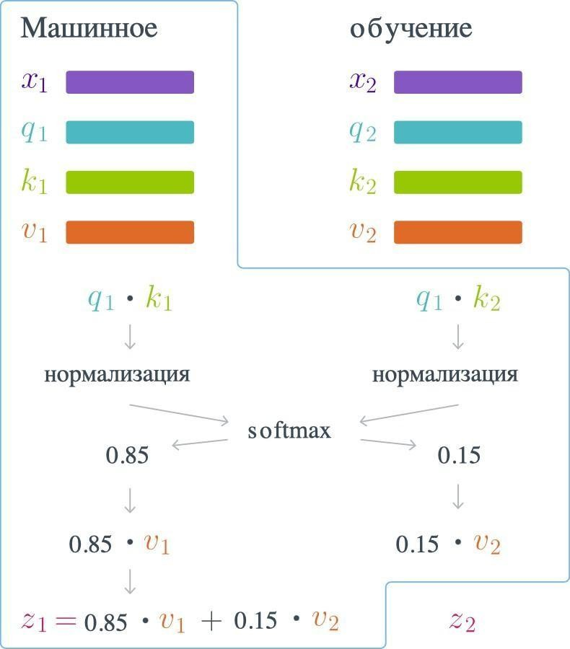
Ішкі зейіннің механизмі
Мысал
Бастау үшін кіріс векторынан үш вектор жасалады: Сұрау, Кілт және Мән.
Процесс келесідей: әрбір таңбалауыш кезекпен түсіріледі ( сұрауға айналады) және оның б а р л ы қ қ а л ғ а н т а ң б а л а у ы ш т а р м е н байланыстылық дәрежесі есептеледі.
Ол үшін барлық таңбалауыштардың негізгі векторлары ағымдағы таңбалауыштың сұрау векторына скаляр көбейтіледі.
Алынған сандар белгілі бір позицияда сұрау т а ң б а л а у ы ш ы н к о д т а у к е з і н д е қ а л ғ а н таңбалауыштардың қаншалықты маңызды екенін көрсетеді.

Slide 22
LLM қалай жұмыс істейді?
2017 жылы Google Brain командасының Transformers қолданбасын енгізуі тарихтағы ең маңызды бетбұрыстардың бірі болып табылады. LLMs. Трансформатор - бұл өзін-өзі басқаратын механизмді қолданатын және барлық енгізуді бірден өңдейтін терең оқыту моделі.
Трансформаторларды пайдаланудың тағы бір маңызды артықшылығы
- олардың параллельділігі және оқу уақытын айтарлықтай аз талап етеді. Бұл бізге қол жетімді ресурстары бар үлкен мәтіндік деректер жиындарында LLM құру үшін қажет нәрсе.

Slide 23
LLM қалай жұмыс істейді?
Негізгі компоненттер
Токенизация: мәтінді кішірек бірліктерге (токендерге) бөлу.
Енгізу қабаты: таңбалауыштарды тығыз сандық векторларға түрлендіреді.
Трансформатор блоктары:
  Көп басты өз-өзіне назар аудару: белгілер арасындағы байланыстарды анықтайды.
  Толық қосылған желілер: ақпаратты өңдеу және нақтылау.
4. Шығару деңгейі: Болжамдарды немесе мәтінді жасайды.

Slide 24
LLM қалай жұмыс істейді?
Жаттығу процесі
Алдын ала дайындық: Модель тіл үлгілерін үйренеді, жетіспейтін сөздерді болжайды (маскалы тілді модельдеу) немесе келесі сөздерді (себепті тілді модельдеу). LLMs көбінесе тілдің жалпы құрылымы мен контекстін үйрене отырып, бақылаусыз үлкен деректер жиынында алдын ала дайындалады.
Нақты баптау: кішірек, мамандандырылған деректер жиынын пайдаланып үлгіні нақты тапсырмаларға бейімдеу.
Адамның кері байланысымен оқытуды күшейту (RLHF)
Модель шығысын адам қалауларымен сәйкестендіру әдісі.
ChatGPT сияқты жүйелерде кеңінен қолданылады.

Slide 25
LLM қолдану
Генеративті қолданбалар:
Мамандандырылған
аймақтар
Аналитикалық қолданбалар
Чатботтар (мысалы, ChatGPT, Bard).
Мәтіннің қысқаша
мазмұны.
Денсаулық сақтау: медициналық диагностиканы қолдау.
Контент құру: мақалалар, әңгімелер, сценарийлер.
Сезімдерді талдау.
Білімділік: Дербес оқыту.
Семантикалық іздеу.
Код жасау: Copilot, ChatGPT бағдарламалау үшін.
Құқықтану: Құжаттарды қарау және қорытындылау.

Slide 26
Мәселелер мен шектеулер
Техникалық мәселелер & Этикалық мәселелер
Техникалық қиындықтар
Есептеу және энергия шығындары: LLM-лерді оқыту айтарлықтай есептеу ресурстарын қажет етеді.
Деректердің ауытқуы: Модельдер жаттығу деректерінде бар ауытқуларды иелене алады.
Мәтінмәннің ұзақтығы: өте ұзақ мәтіндерді өңдеу қиын.
Этикалық мәселелер
Жалған ақпарат: сенімді, бірақ дұрыс емес мазмұнды жасау.
Құпиялылық: оқу деректерінен құпия ақпаратты қайта шығару қаупі.
Қолжетімділік: Құны мен инфрақұрылым талаптарына байланысты шектеулі қолжетімділік.

Slide 27
Қорытынды
LLM - заманауи АИ-нің ірге тасы, адам мен машина әрекетін төңкеріс.
Жауапты әзірлеу және енгізу тәуекелдерді азайта отырып, олардың пайдасын барынша арттырудың кілті болып табылады.

Slide 28
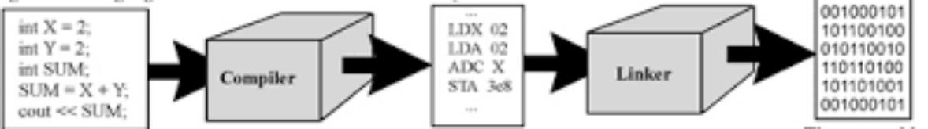
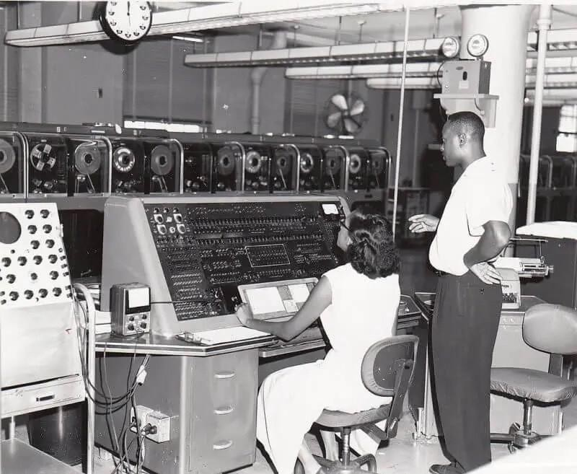
Бағдарламалау тілі машинаға арналған нұсқаулар ретінде және
LLM командалары машинаға арналған нұсқаулар ретінде
С++
ASCII
Бинарный код

Slide 29
Назар аударғаныңызға рақмет!

